Slide 1


Fundamentos de R para Ciencias Sociales y Gestión Pública
Sesión 2:
Análisis Exploratorio de Datos
Christian Chiroque Ruiz
Noviembre 2023

Slide 2

> Consideraciones previas
PREGUNTAS CLAVE
¿Cómo identifico el valor más representativo (resumen) de una variable?
¿Qué tanto varían mis datos?
¿Cómo establezco puntos referenciales dentro en una variable?
¿Qué sucede cuando no tengo todos los datos?

Slide 3
> ¿Cómo identifico el valor más representativo de una variable?
RESPUESTA: Con las medidas de tendencia central
Las medidas de tendencia central identifican el centro de una distribución de datos. Proporcionan un único valor que representa un conjunto de valores, facilitando así una comprensión general del conjunto de datos sin tener que examinar cada valor individualmente.
Las tres medidas de tendencia central más comunes son la media (o promedio), la mediana y la moda.
No todas las medidas de tendencia central son apropiadas para todos los tipos de datos.
Es importante tener en cuenta que estas debilidades no invalidan estas medidas de tendencia central, sino que simplemente reflejan que cada una tiene sus limitaciones en ciertos casos y contextos.

Slide 4
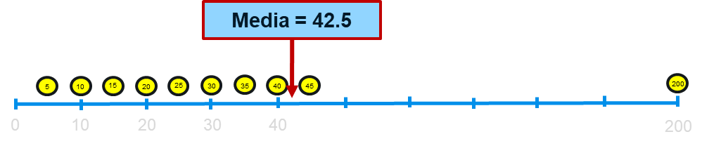
> ¿Cómo identifico el valor más representativo de una variable?
MEDIA
Suma de todos los valores de un conjunto de datos y dividiendo el resultado por la cantidad total de valores.
Es sensible a valores extremos o atípicos, lo que puede influir en su magnitud y, en consecuencia, no siempre refleja el punto típico de un conjunto de datos si estos valores extremos están presentes.

Slide 5
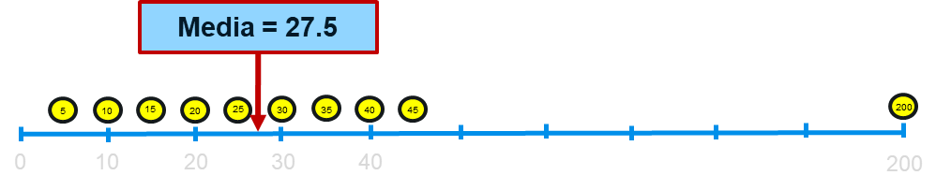
> ¿Cómo identifico el valor más representativo de una variable?
MEDIANA
La mediana es la medida de tendencia central que divide un conjunto de datos ordenado en dos partes iguales, de manera que hay un número igual de valores tanto por encima como por debajo de ella. Si el conjunto de datos tiene un número impar de observaciones, la mediana es el valor central.
No se ve afectada por el valor atípico de 100, lo que la hace más robusta en presencia de valores extremos. Sin embargo, la mediana no tiene en cuenta la magnitud de la desviación del valor atípico, lo que podría ser importante en algunos contextos (podría ser 1M y sería la misma mediana).
Mediana = 27.5

Slide 6
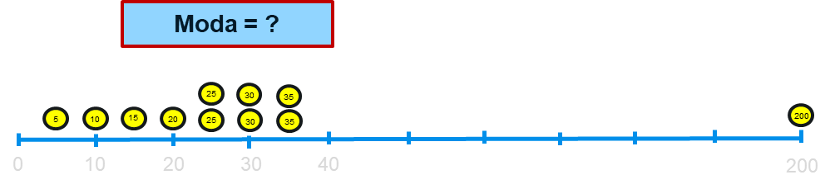
> ¿Cómo identifico el valor más representativo de una variable?
MODA
Es el dato más frecuente. Útil con categóricas.
Sin embargo, la moda no siempre existe o puede ser múltiple, lo que dificulta su interpretación.

Slide 7

> ¿Cómo identifico el valor más representativo de una variable?
Para categóricas muchas veces se prefiere usar una tabla de frecuencias!

Slide 8
> ¿Qué tanto varían mis datos?
Dispersión: Forma en que se dispersan las puntuaciones de una variable numérica de menor a mayor.
Las medidas de dispersión son una serie de estadísticos que nos permiten conocer la variabilidad o amplitud de los datos en un conjunto de observaciones.
Estas medidas nos indican cuánto se alejan los valores de la media, la mediana o cualquier otro estadístico de tendencia central, lo que es de gran utilidad para entender la homogeneidad o heterogeneidad de la distribución de los datos.
Las medidas de dispersión más comunes son el rango, la varianza, la desviación estándar y el coeficiente de variación.

Slide 9
> Rango
El rango es una medida de dispersión que se utiliza para determinar la amplitud total de un conjunto de datos.
Es la diferencia entre el valor máximo y el valor mínimo en un conjunto de datos.
Es una medida muy sencilla de calcular y proporciona una idea general de la variabilidad de los datos. Sin embargo, no toma en cuenta la distribución de los datos en el conjunto, lo que puede hacer que la medida sea menos informativa en ciertos casos.

Slide 10
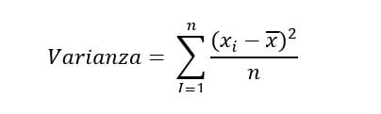
> Varianza
La varianza es una medida de dispersión que indica qué tan dispersos están los datos con respecto a su media.
Matemáticamente, la varianza se define como la media aritmética de los cuadrados de las diferencias entre cada valor de la variable y la media.

Slide 11
> Varianza
Por ejemplo, si tenemos un conjunto de datos que representan las edades de 5 personas (20, 22, 24, 26 y 28 años), podemos calcular su varianza de la siguiente manera:
Media = (20 + 22 + 24 + 26 + 28) / 5 = 24
Varianza = [(20 - 24)² + (22 - 24) ² + (24 - 24) ² + (26 - 24) ² + (28 - 24) ²] / 5
Varianza = (16 + 4 + 0 + 4 + 16) / 5 = 8
Esto indica que los valores están relativamente cerca de la media, ya que la varianza es relativamente baja.

Slide 12
> Varianza
Hay un inconveniente: Como la varianza es una suma de cuadrados, para su interpretación se necesita compararla con otras varianzas (o ver qué tan lejos del 0 se encuentra) y no se puede interpretar por si misma porque no está en las unidades originales de la variable.

Slide 13
> Desviación estándar
Es la medida de dispersión más común y se calcula como la raíz cuadrada de la varianza. Nos indica cuánto se desvían los valores de la distribución con respecto a la media.
La desviación estándar se expresa en las mismas unidades que los datos originales, lo que la hace fácilmente interpretable.
Una desviación estándar pequeña indica que los datos están muy concentrados alrededor de la media, mientras que una desviación estándar grande indica que los datos están más dispersos y que existe una mayor variabilidad en los mismos.
En el ejemplo anterior en el que la varianza era 8, la desviación estándar es 1.41.

Slide 14
En general, la desviación estándar se utiliza con más frecuencia que la varianza, ya que tiene la misma unidad que los datos originales, mientras que la varianza tiene unidades al cuadrado.
Sin embargo, la varianza puede ser preferible en ciertos casos. Por ejemplo, la varianza tiene propiedades matemáticas importantes que la hacen útil en algunos tipos de análisis y cálculos más complejos. En general, la elección entre usar la desviación estándar o la varianza depende del contexto y del objetivo de nuestro análisis.

Slide 15
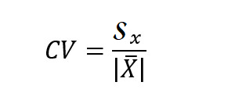
> Coeficiente de variación
El coeficiente de variación (CV) es una medida relativa de la dispersión que describe la variabilidad de una muestra en relación con su media, expresada en porcentaje.
Es especialmente útil para comparar la variabilidad de dos o más conjuntos de datos con diferentes unidades o escalas, ya que proporciona una medida de dispersión relativa en lugar de absoluta.
Se calcula como la desviación estándar dividida por la media (valor absoluto), multiplicada por 100

Slide 16
> Coeficiente de variación
Supongamos que estamos comparando la variabilidad en los salarios de dos empresas, A y B.
Empresa A:
Salarios en dólares: $40,000, $42,000, $43,000, $41,000, $44,000.
Media: $42,000.
Desviación estándar: $1,414.
Coeficiente de variación (CV): (1,414/42,000)×100%=3.37
Empresa B:
Salarios en euros: €30,000, €35,000, €31,000, €34,000, €32,000.
Media: €32,400.
Desviación estándar: €2,059.
Coeficiente de variación (CV): (2,059/32,400)×100%=6.35
Aunque los salarios en las dos empresas se expresan en diferentes monedas y tienen diferentes magnitudes, el coeficiente de variación nos permite comparar directamente su variabilidad. En este caso, los salarios de la Empresa B son más variables (6.35%) en comparación con la Empresa A (3.37%), a pesar de que están en distintas unidades de medida.

Slide 17
> ¿Cómo establezco puntos referenciales dentro en una variable?
Los estadísticos de posición son medidas que indican la posición relativa de un valor dentro de un conjunto de datos ordenados de menor a mayor.
Los estadísticos de posición más utilizados son los percentiles y sus derivados que son los cuartiles.
Los estadísticos de posición son útiles para resumir los datos y obtener información sobre la distribución de los mismos.
Se utilizan para describir la dispersión de los datos alrededor de la mediana, así como identificar valores atípicos o extremos en el conjunto de datos.

Slide 18
Estadísticos de posición:: Percentiles
Los percentiles son estadísticos de posición que dividen un conjunto de datos ordenados en 100 partes iguales. Es decir, el percentil p indica el valor debajo del cual se encuentra el p% de los datos.
Por ejemplo, el percentil 50 (también conocido como la mediana) indica el valor que separa la mitad inferior de los datos de la mitad superior.
Los percentiles son útiles para comprender la distribución de los datos, ya que permiten identificar los valores atípicos o extremos y comparar la posición relativa de diferentes valores dentro del conjunto de datos. Además, se pueden utilizar para realizar análisis comparativos entre diferentes grupos de datos y establecer patrones y tendencias.

Slide 19
Estadísticos de posición:: Cuartiles
Los cuartiles son estadísticos de posición que dividen un conjunto de datos en cuatro partes iguales.
El primer cuartil (Q1) es el valor debajo del cual se encuentra el 25% de los datos, el segundo cuartil (Q2) es el valor debajo del cual se encuentra el 50% de los datos (también conocido como mediana), y el tercer cuartil (Q3) es el valor debajo del cual se encuentra el 75% de los datos.
Son referentes que se utilizan en algunos gráficos como el boxplot.
También son utilizados para calcular el rango intercuartílico, que es la diferencia entre el tercer y el primer cuartil (Q3-Q1) y es una medida de dispersión que se utiliza para detectar valores atípicos y para comparar la dispersión de diferentes grupos de datos.

Slide 20
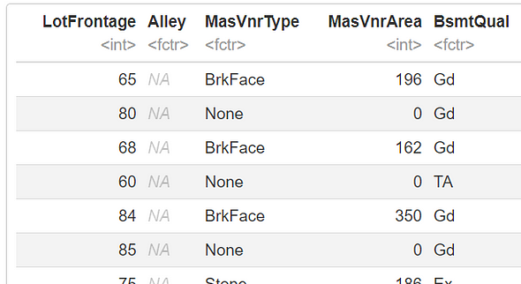
> ¿Qué sucede cuando no tengo todos los datos?
Los "datos perdidos" se refieren a valores que están ausentes o no están disponibles en un conjunto de datos por diversas razones. Estos vacíos pueden surgir debido a errores en la recopilación de datos, fallos en los equipos, respuestas no proporcionadas en encuestas, registros incompletos, entre otras causas.
La presencia de datos perdidos puede complicar el análisis y reducir la potencia estadística, lo que lleva a conclusiones potencialmente sesgadas o inexactas.

Slide 21

> Tidyverse: Definición
Conjunto de paquetes en R diseñados para la ciencia de datos.
Todos los paquetes comparten una filosofía de diseño subyacente, gramática y estructuras de datos.

Slide 22









> Tidyverse: Paquetes
Manipulación de cadenas de texto
Cambiar la forma de los datasets
Leer datos
Manipulación de datos
Versión moderna del dataframe en R
Cambiar la forma de los datasets
Visualización de datos
Manipulación de factores
Trabajo con fechas y horas

Slide 23
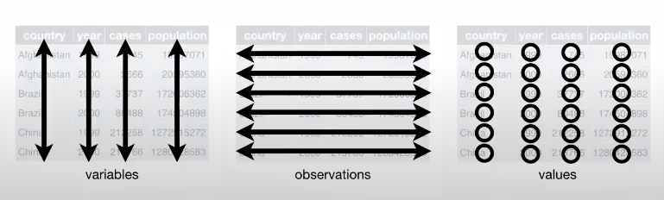
> Tidyverse: Principio del tidydata
Se trabaja con objetos data.frame o tibble.
Se trabaja con data ordenada (tidy data):
Cada variable está en su propia columna.
Cada observación o caso en su propia fila

Slide 24

> Tidyverse: Operador pipe
Operador que permite expresar de forma clara una secuencia de múltiples operaciones.
Es una sintaxis en cadena (tubería), de forma que el operador coge el output (‘la salida’) de una sentencia de código y la convierte en el input (‘el argumento’) de una nueva sentencia.
Podemos interpretarlo como un “ENTONCES”.
La salida (resultado) del código a la izquierda de |> es argumento de la función de la derecha.
Recientemente en la versión 4.1.0 de R se insertó la sintaxis del pipe nativo.

Slide 25


> Tidyverse: Operador pipe
Resultado1 <- acción1(data)
Resultado2 <- acción2(Resultado1)
Resultadofinal <- acción3(Resultado2)
data |>
acción1() |>
acción2() |>
acción3()

